Slide 1
Проект Python. Выдача информации о мюзиклах
Елизавета Пчелинцева

Slide 2
ЦЕЛЬ
– создать код, при помощи которого пользователи могли бы вводить название мюзикла или имя актёра, а в ответ программа выдавала бы информацию о подходящим мюзикле. Совпадения должны коррелироваться по строчкам в таблице pandas.
Похожие продукты (источник вдохновения) – сайт «Кинопоиск»

Slide 3
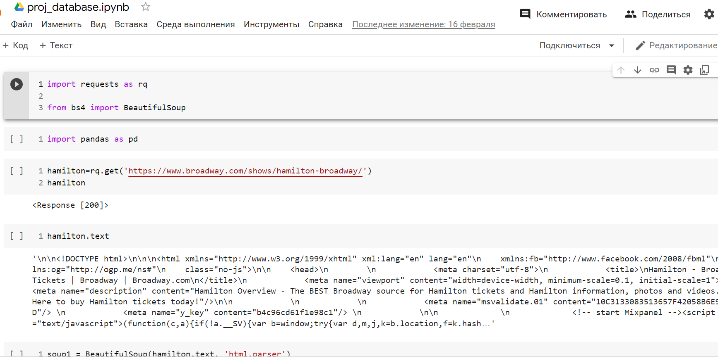
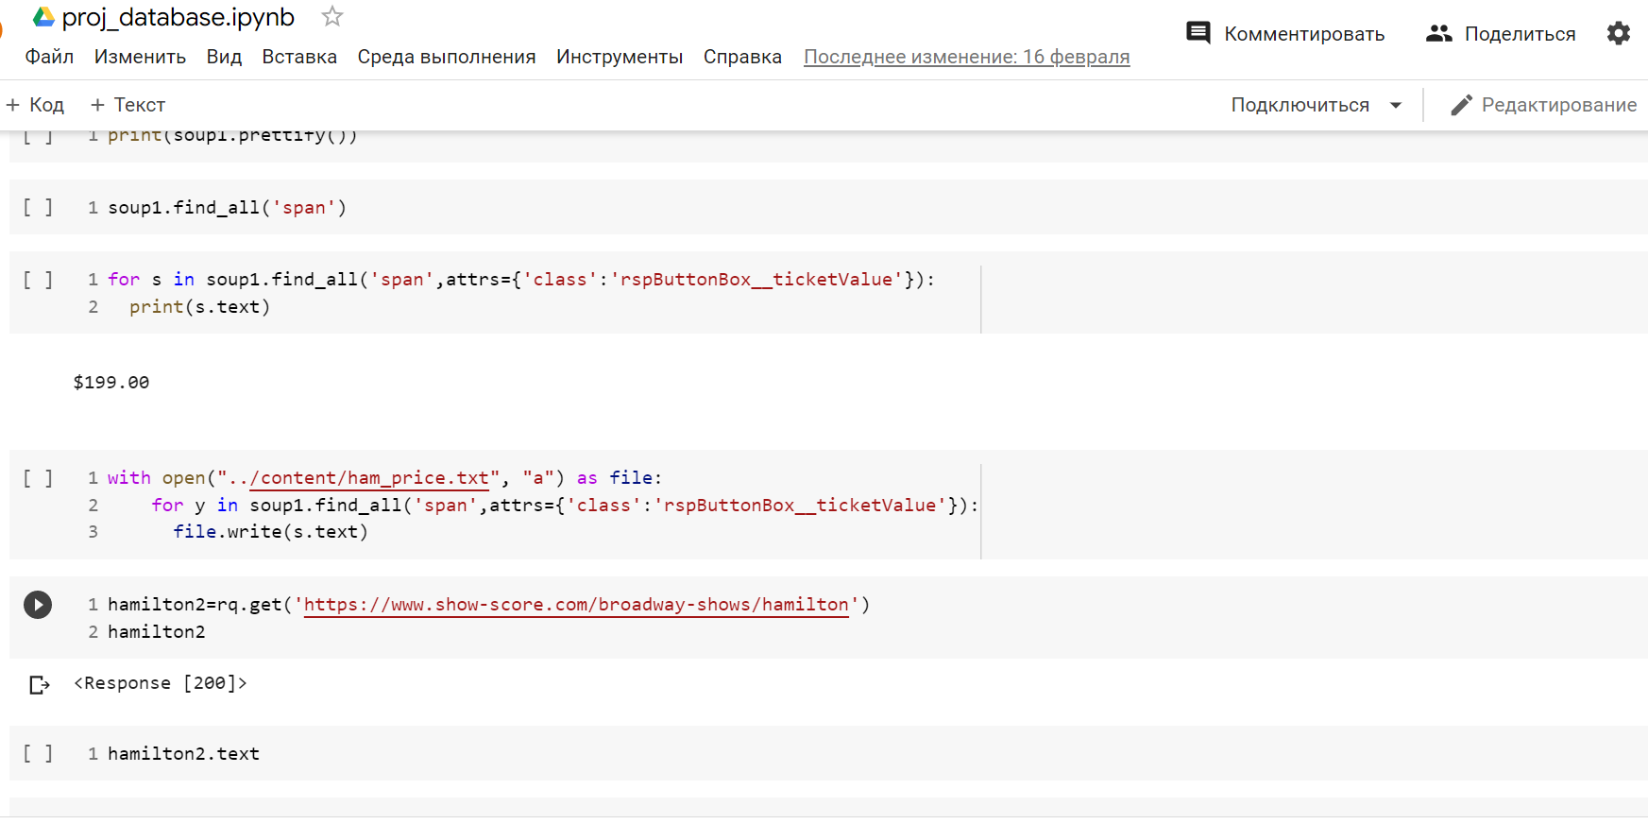
Шаг 1. Парсинг страниц и сбор информации о мюзиклах (название, описание, каст, продолжительность, цена билетов и пр.)для последующего создания датасета

Slide 4
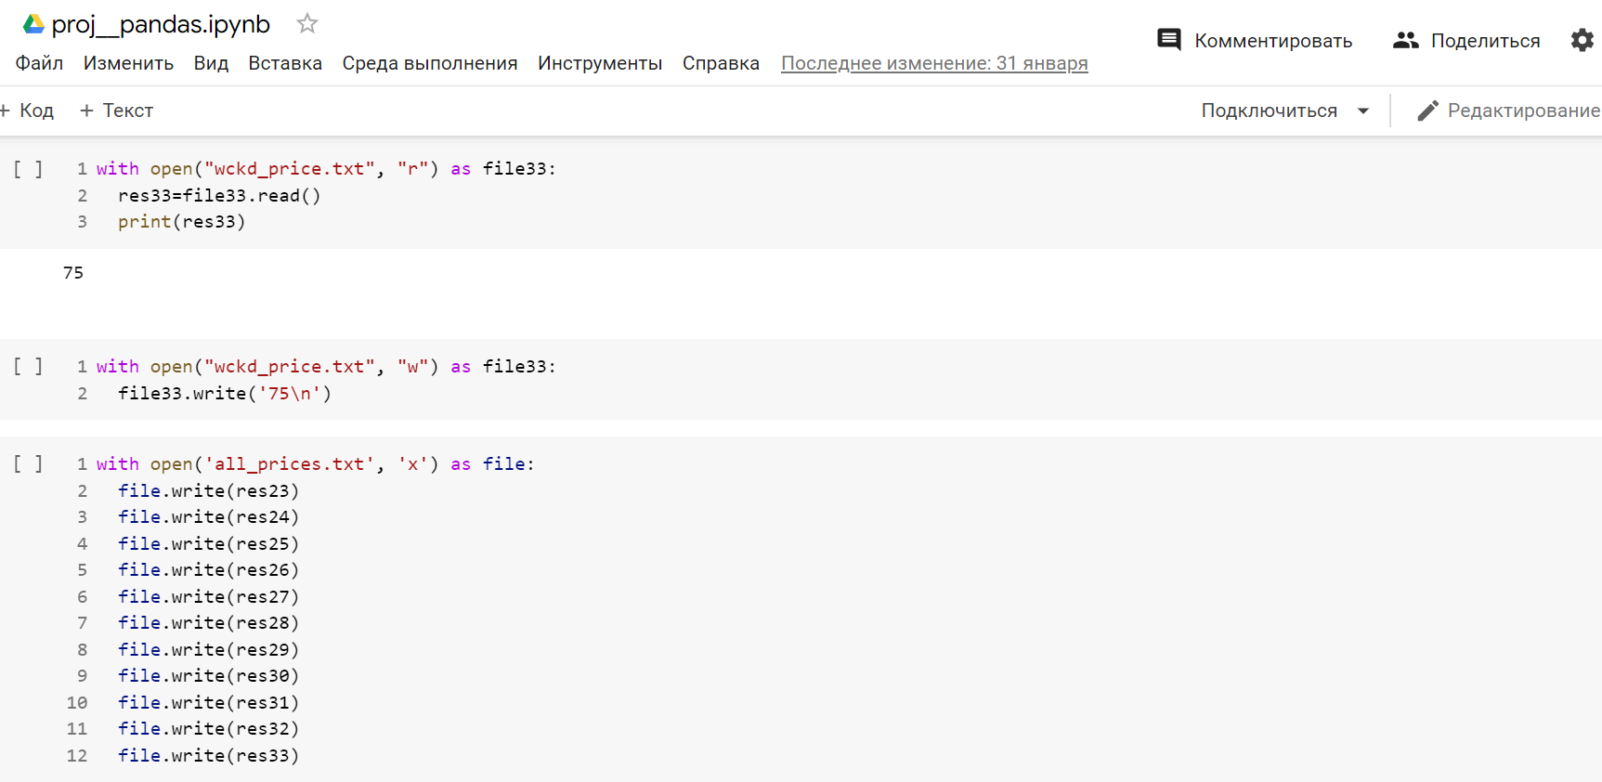
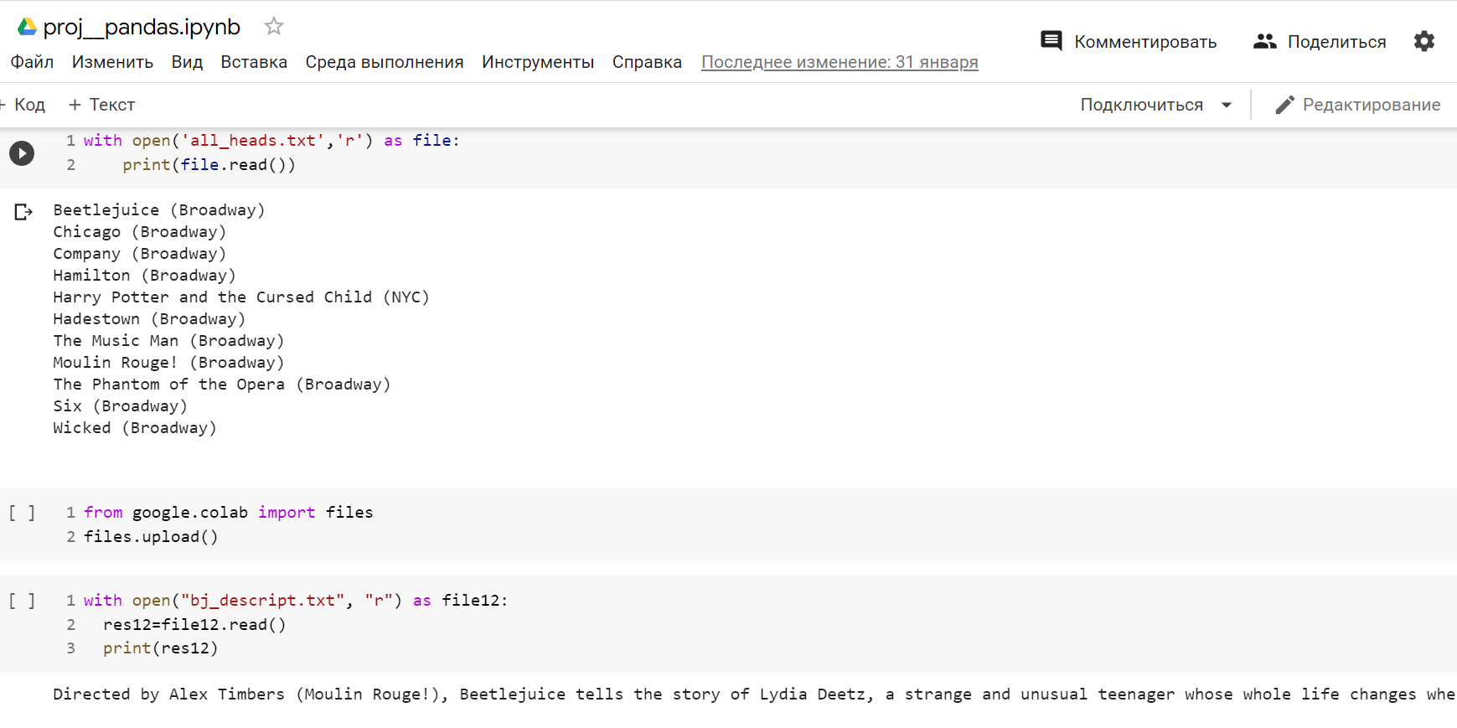
Шаг 2. Сбор данных в txt файлы

Slide 5
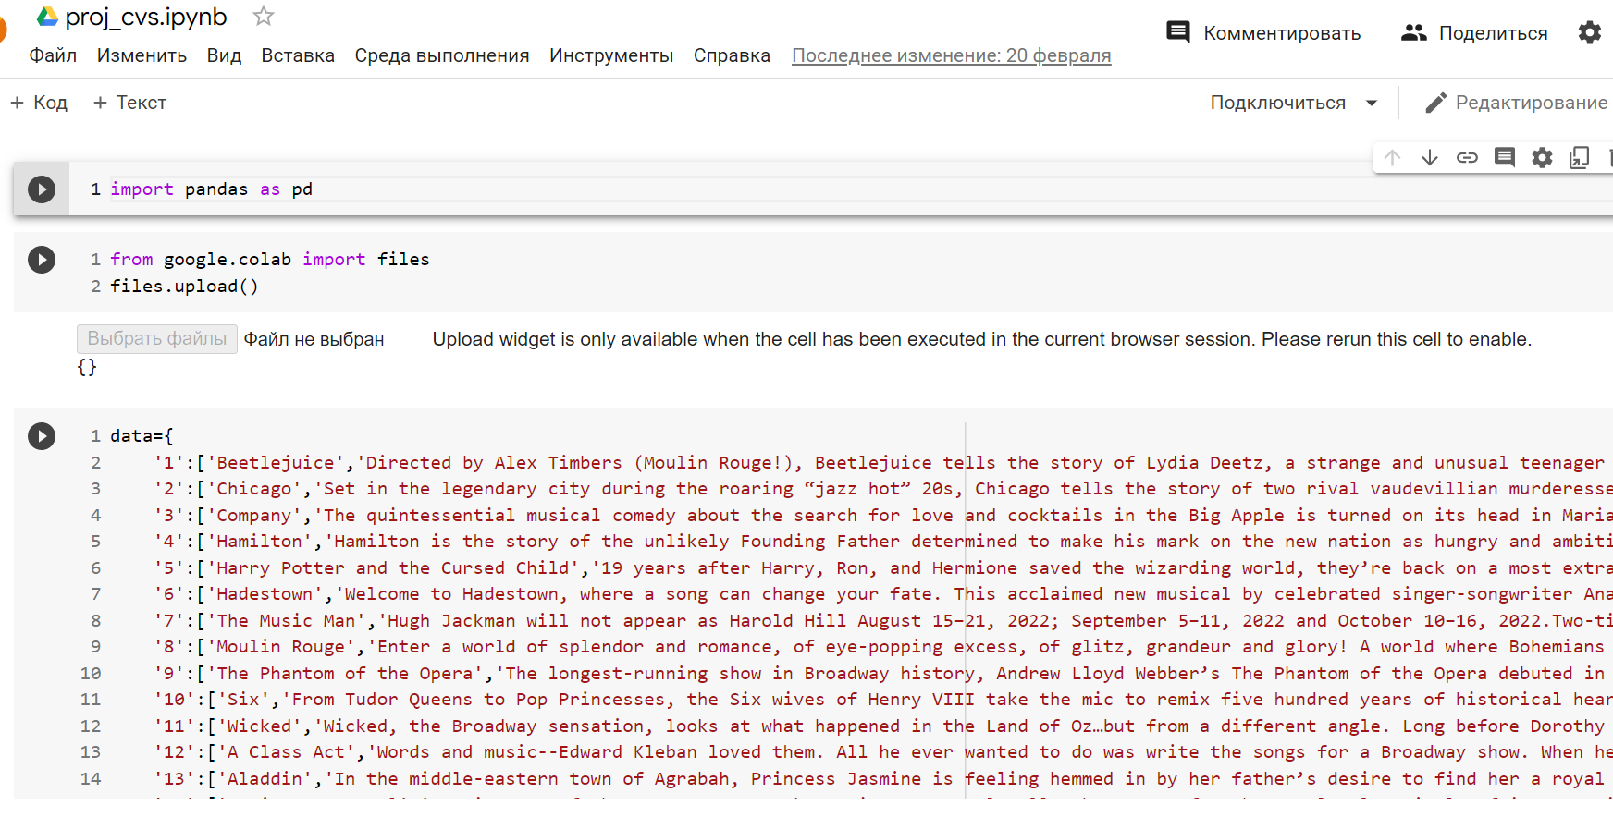
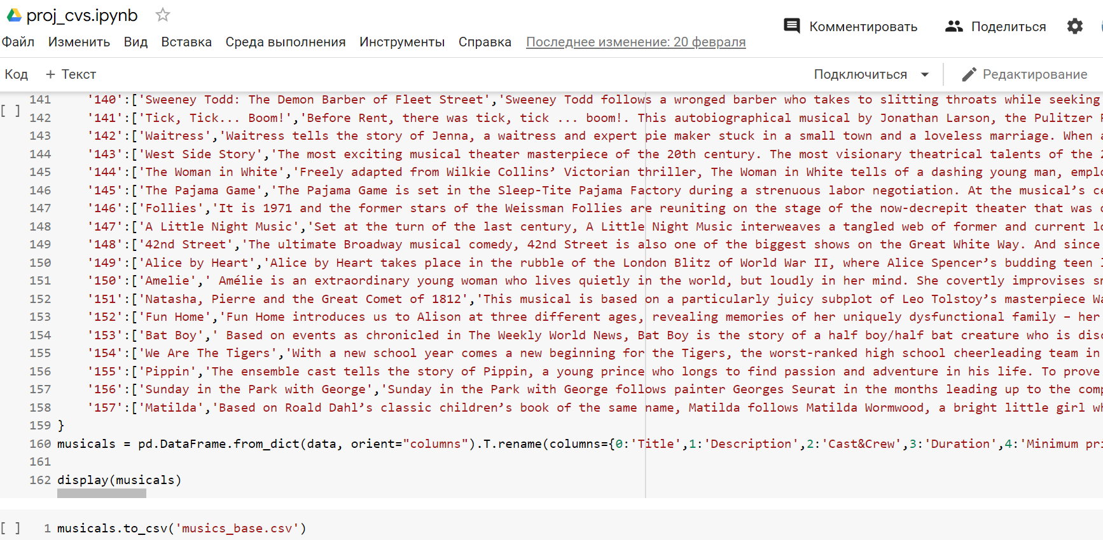
Шаг 3. Извлечение информации из txt документов, сборка датафрейма

Slide 6
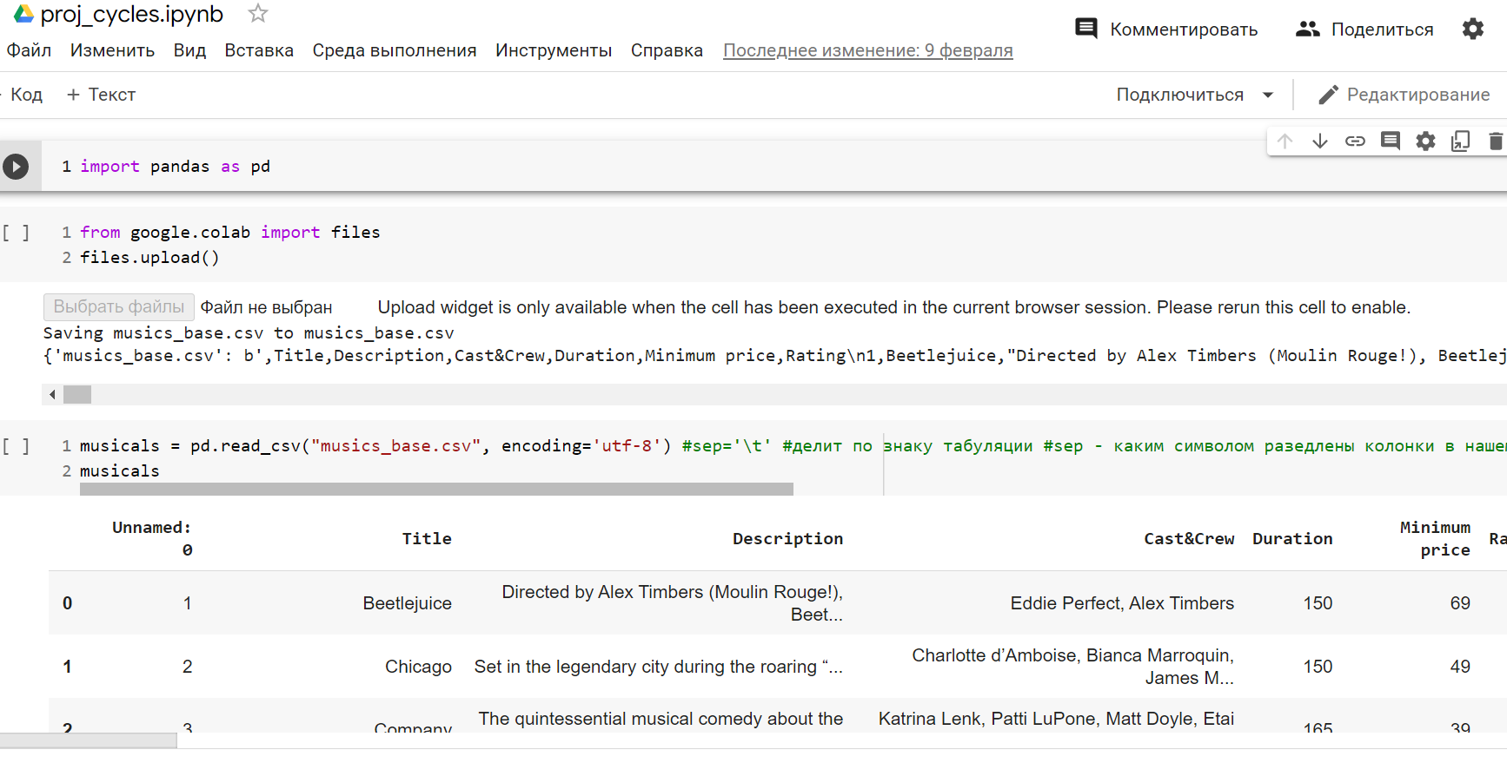
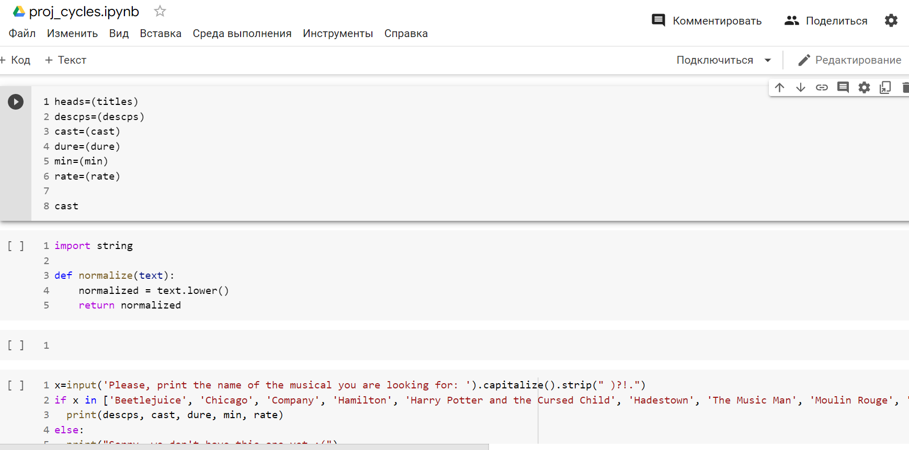
Шаг 4. Сборка таблицы с помощью pandas

Slide 7
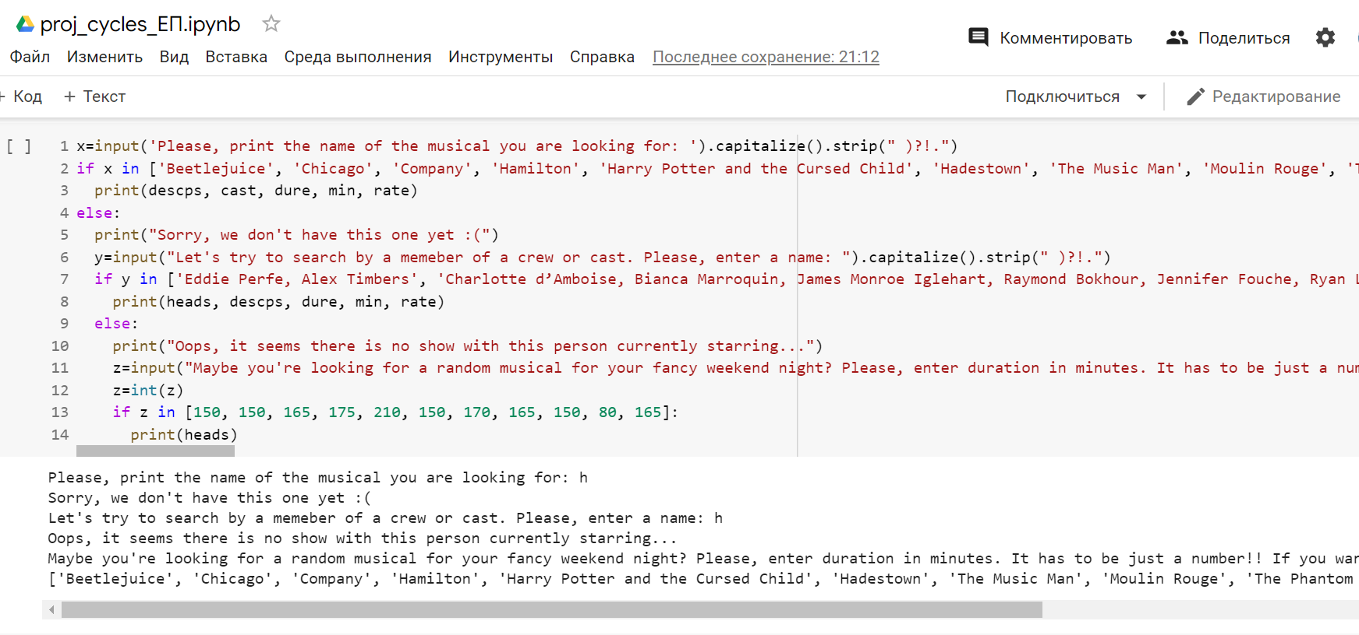
Шаг 5. Попытка (1) выполнить поставленную цель

Slide 8
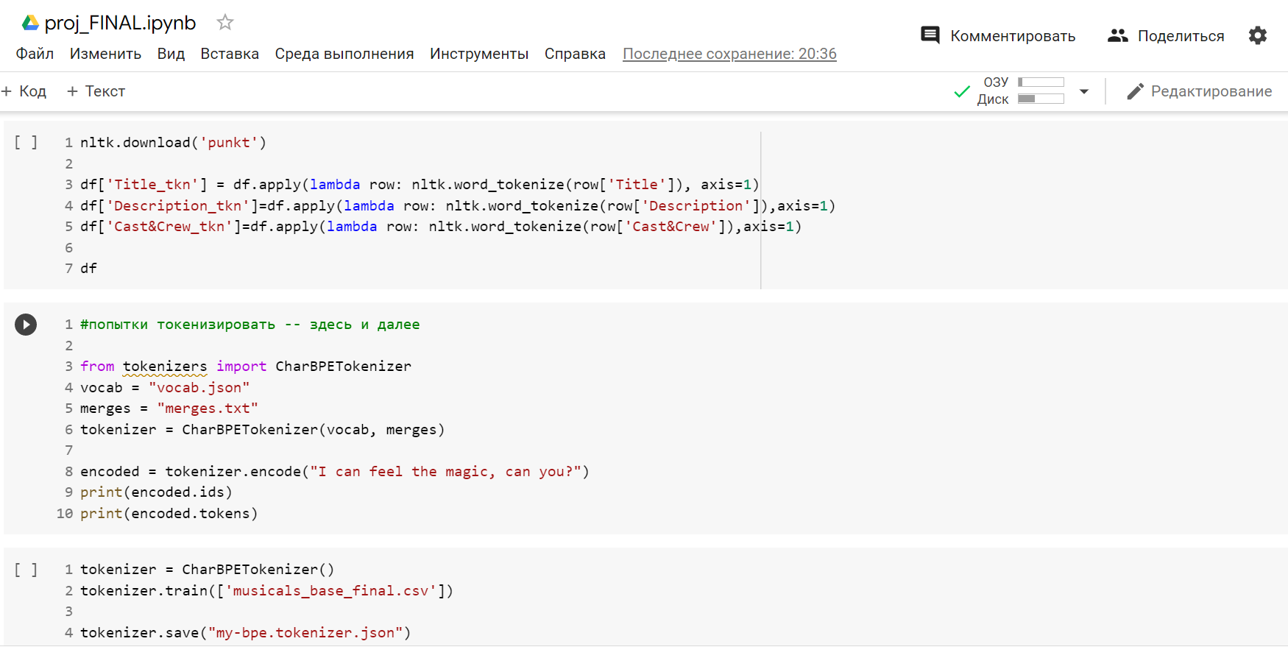
Шаг 5. Попытка (2) выполнить поставленную цель

